Slide 1
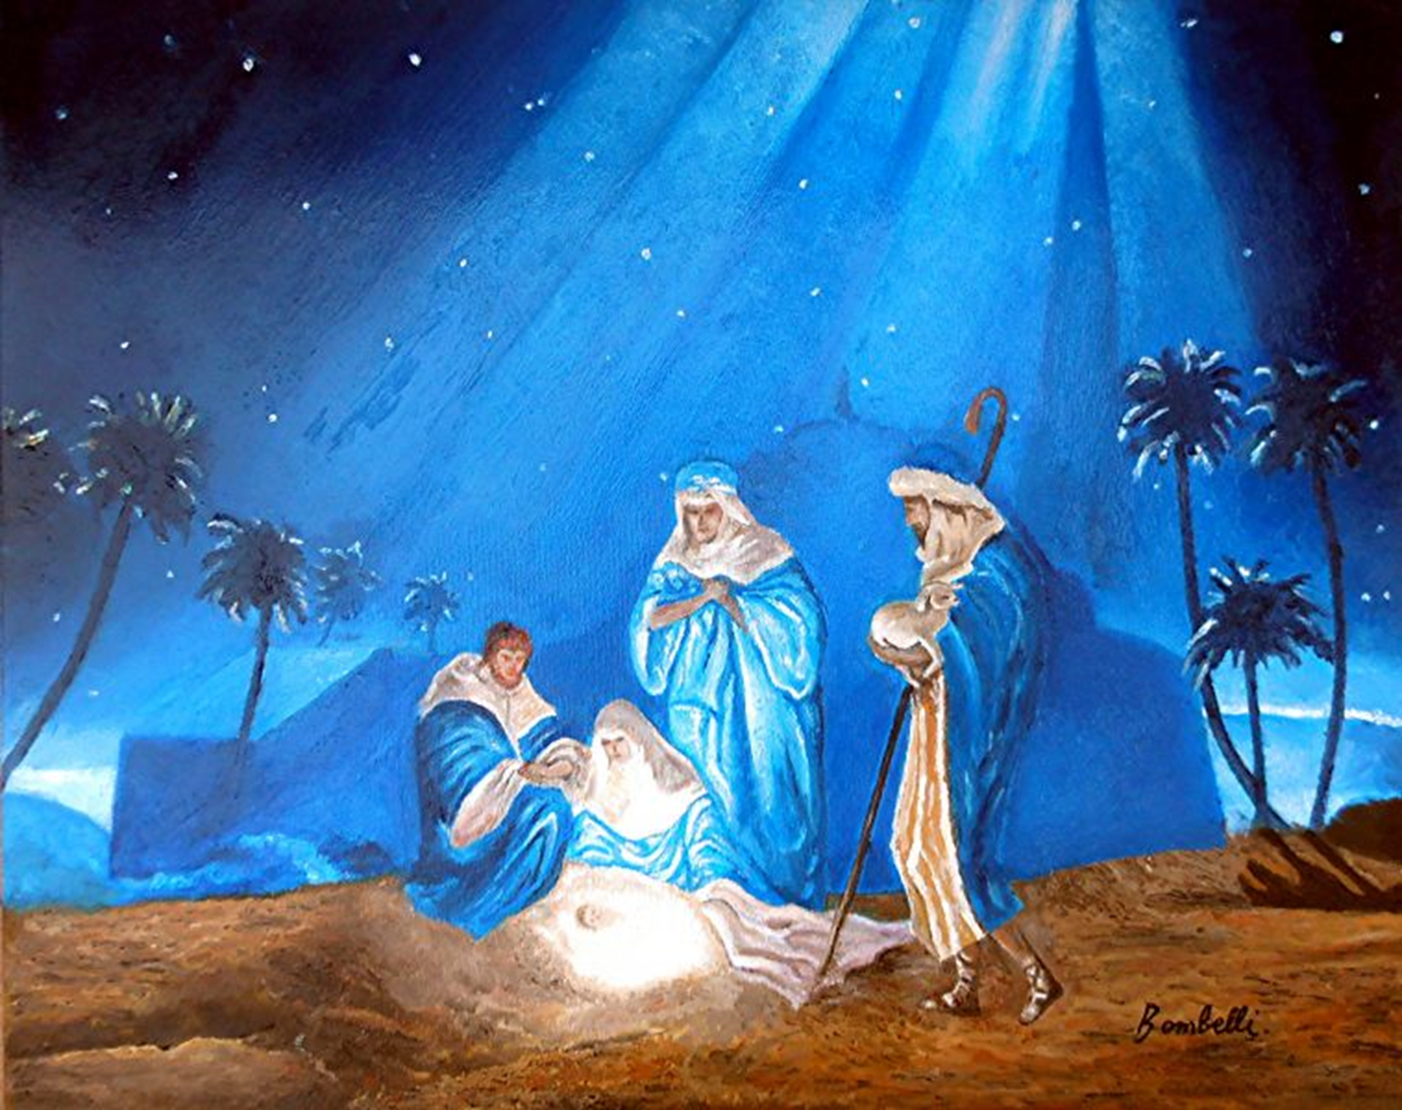

LA PROMESSA SI COMPIE
‘’Il Verbo si fece carne
e venne ad abitare
in mezzo a noi…’’
https://youtu.be/ept-3Affip8

Slide 2
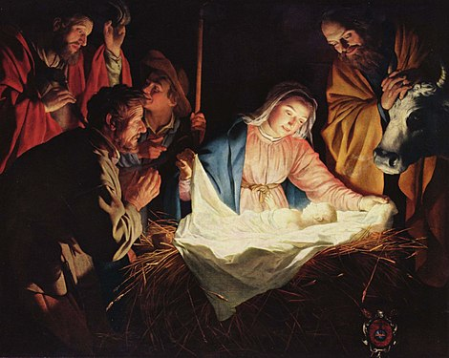
Adorazione dei pastori
Osserva il dipinto e rispondi sul quaderno:
Che cosa rappresenta il quadro?
Chi c’è al centro dell’immagine?
Chi c’è intorno a lui?
Che cosa fa Maria?
Che cosa esprime il suo viso?
Qual è l’atteggiamento dei pastori?
Quale sensazione ti suscita l’immagine?

Slide 3
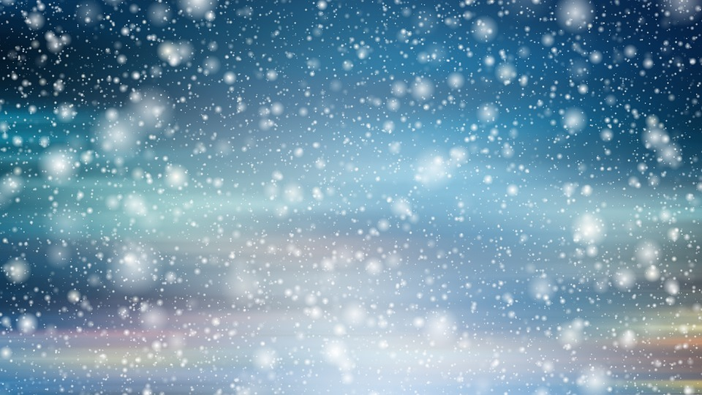
UNA GRANDE GIOIA
I pastori furono i primi testimoni della nascita di Gesù, persone semplici e spesso emarginate che si mostrarono disponibili e capaci di ascoltare.
Inserisci nel breve testo le seguenti parole:
peccatori- deboli- tutti- pastori- poveri- emarginati.
La presenza dei ………….davanti alla mangiatoia di Betlemme
ci fa capire che Gesù è un dono per………….in particolare per
i………………, i…………….., i……………. e gli…………….. .

Slide 4
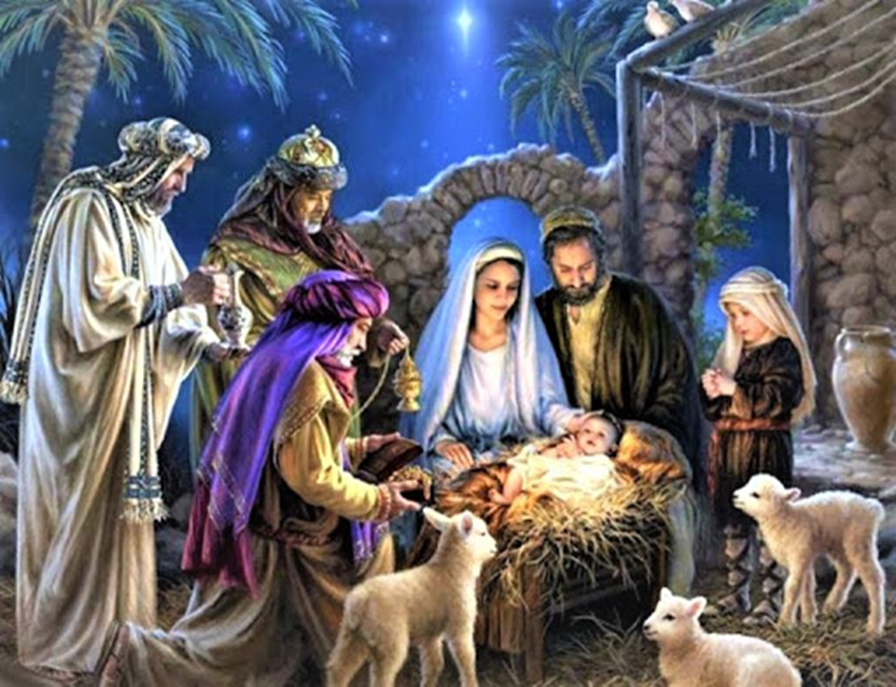
Adorazioni dei Magi

Slide 5
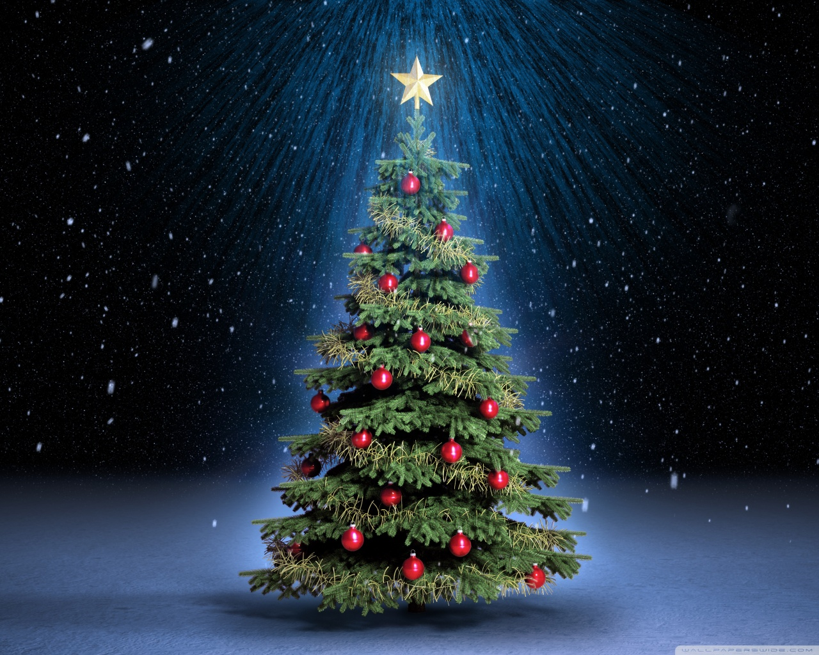
LA LEGGENDA DELL’ALBERO
DI NATALE

Slide 6
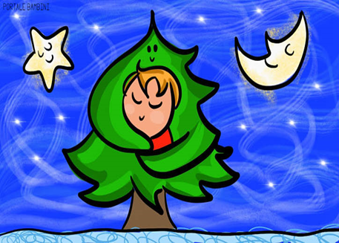
La leggenda dell’albero di Natale
In un lontano villaggio di campagna, alla vigilia del giorno di Natale, un bimbo andò nel bosco a recuperare un ceppo da bruciare nel camino, come era d’abitudine nell’attesa della magica notte. Fattosi buio non riuscì a tornare a casa. Nevicava e il bimbo spaventato trovò riparo sotto l’unico albero verdeggiante del bosco: un abete. Ormai stanco si addormentò. L’albero, inteneritosi, allungò i suoi rami fino a terra, come a formare una capanna, per riparare il piccolo dalla neve e dal freddo intenso. La mattina seguente gli abitanti del villaggio, che erano alla sua ricerca, giunsero nel bosco e scorsero uno meraviglioso spettacolo. I cristalli di neve, di cui l’albero era ricoperto da cima a fondo, avevano formato dei festoni, delle decorazioni sfavillanti. Fu così che l’abete divenne il simbolo del Natale e da allora venne addobbato e illuminato in tutte le case in ricordo di quel lontano giorno.
Rispondi in modo completo alle seguenti domande:
1) Perché il bimbo andò nel bosco?
2) Perché non rientrò a casa?
3) Perché si riparò proprio sotto quell’abete?
4) Perché l’abete allungo i suoi rami?
5) Perché gli abitanti si meravigliarono alla vista dell’albero?

Slide 7
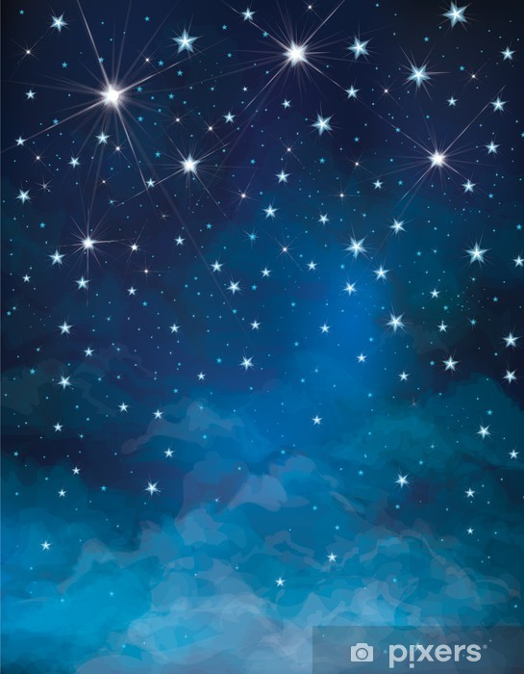
L’abete di Natale
Questo abete incantato
è il più bello del creato.
Piccoli ricami
scintillanti sui rami,
fili d’oro e d’argento
intrecciati dal vento,
come tanti festoni
fra luminosi doni.
Nel buio della notte
scocca la mezzanotte:
‘’E’ nato un bimbo biondo,
Il re dei re del mondo!’’.
E. Ippolito
Religione:
Impara la poesia; completa, sul quaderno, gli esercizi delle slide precedenti e, nel Quaderno Creativo a pag. 74 e 75 troverai un piccolo presepe da assemblare.
BUON LAVORO

